Slide 1
Real Estate Transaction Predictor
房地產交易預測
Group 14
B10615029 王孝宇
B10615032 鄭永泰
B10615049 林耕伸
B10615053 劉彥麟

Slide 2

Outline
資料介紹
資料分析
資料前處理
訓練&預測方法
實驗結果

Slide 3
Introduction
資料介紹

Slide 4
目標：預測臺北房屋價格
資料集：Kaggle上的資料集，原始來源為內政部網頁
資料筆數5910
Feature包含地區、面積、房間數、停車位等共24筆
目標為unit_ntd，意義為每平方公尺的價錢

Slide 5
Data Analysis
資料分析

Slide 6
資料解釋
district: 行政區域 [string]
transaction_type: 附屬物 [string]
land_shift_area: 土地坪數(平方公尺) [double]
urbanland_use: 用途，住宅or商用等等 [string]
mainuse: 更詳細的用途 [string]
main_building_material: 建材 [string]
complete_year: 屋齡 [double]
buildingshifttotal_area: 建物坪數 [double]
num_room: 房間數 [int]
num_hall: 大廳數 [int]
num_toilet: 廁所數 [int]
num_partition: 有無partition(隔間) [string]
management_org: 是否擁有管理組織 [string]
total_ntd: 總價格 [double]
unit_ntd: 每平方公尺的價格 [double] ★預測目標
carpark_category: 停車位種類 [string]
carpark_shift_area: 停車位大小(平方公尺) [double]
carpark_ntd: 停車位價錢 [double]
transaction_year: 交易年份 [int]
transaction_month: 交易月份 [int]
building_age: 建物完成日期 [double]
number_of_land: 交易的土地數目[int]
number_of_building: 建築物數量 [int]
number_of_carpark: 停車位數目 [int]

Slide 7
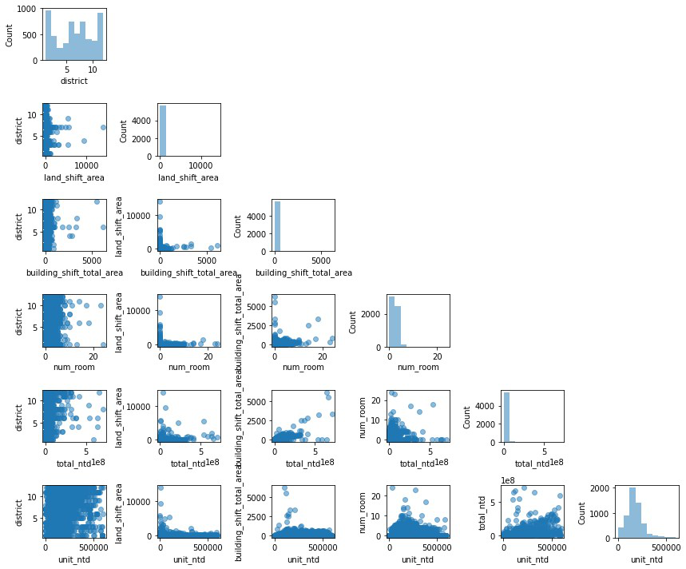

Slide 8
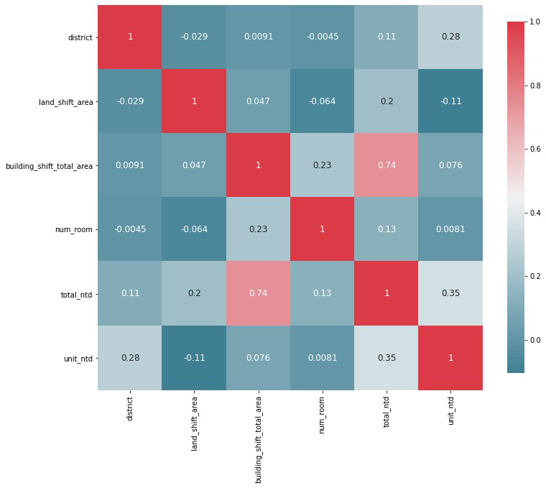
total_ntd和unit_ntd關係太大，覺得有些作弊，因此移除total_ntd
其餘數值關係不大

Slide 9
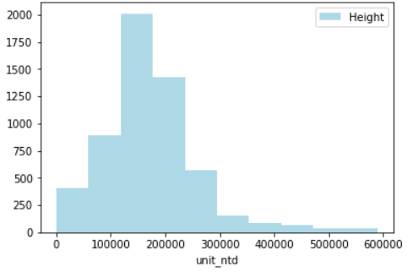
資料集金額圖(unit_ntd)
大多都落在100,000~300,000之間
600,000後的資料十分稀少

Slide 10
Data Pre-processing
資料前處理

Slide 11
檢查缺失值
無缺失值
字串處理
地區按照平均房屋價格轉化為數字
其餘大部分字串欄位直接移除
異常值處理
移除金額過大、交易年份太舊的資料
移除錯誤資料(土地面積為負數等)
資料區間化
將金額以1000為單位作區間 (1123->1000, 5432->5000)
資料正規化
例: 將資料減去平均值

Slide 12
Training & Prediction Method
訓練&預測方法

Slide 13
模型
Linear Regression
Decision Tree Regressor
Random Forest Regressor
SVR

Slide 14
交叉驗證
將資料分十組，每次換不同的組當作test。
成果好壞標準：誤差值 = abs(預測值 – 實際值).mean()

Slide 15
Experimental Results
實驗結果

Slide 16
只移除異常值(每平方公尺價格)
LinearRegression: 55654
DecisionTreeRegressor: 54105
RandomForestRegressor: 41364
SVR: 62477

Slide 17
只看住宅用和商用房屋(每平方公尺價格)
LinearRegression: 57587
DecisionTreeRegressor: 54734
RandomForestRegressor: 42877
SVR: 61137

Slide 18
資料改為區間值(每平方公尺價格)
LinearRegression: 55762
DecisionTreeRegressor: 53496
RandomForestRegressor: 41056
SVR: 62456

Slide 19
資料改為區間值(每平方公尺價格) 並刪除多於欄位
LinearRegression: 39155
DecisionTreeRegressor: 42365
RandomForestRegressor: 31505

